Slide 1
Ռասսա
Գոհար Հովհաննիսյան

Slide 2
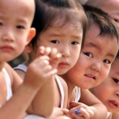
Չինացի երեխան
Չինացի երեխաները ունեն փոքրիկ բերան, կլորիկ քիթ և լայն աչքեր: Հենց այդ աչքերով նրանց հնարավոր է տարբրել շատ երկրների երեխաներից:Նրանք սովորաբար ունենում են սև և բարակ մազեր: Աղջիկնրը երկար և ուղիղ են թողնում իրենց վարսերը:

Slide 3
Չինուհիներ

Slide 4
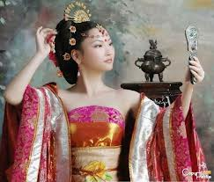

Slide 5
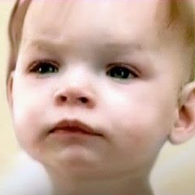
Ռուս երեխան
Ռուս երեխաները լինում են շեկ: Հենց այդ շեկությամբ նրանք աչքի են ընկնում: Ունենում փոքր քիթ և սովորաբար դեղին մազեր: Շատ կլորիկ են լինում թշիկները:

Slide 6
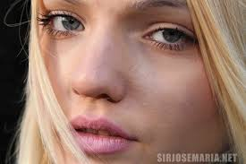
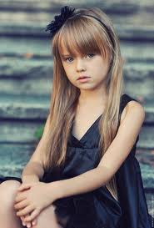

Slide 7
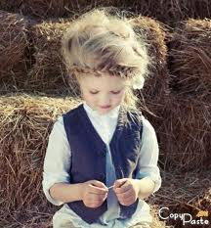
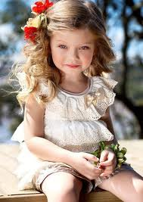

Slide 8
Վերջ

